Slide 1
Pemrograman berorientasi objek praktik
STUDI KASUS KENDARAAN DARAT
Desember
2023

Slide 2
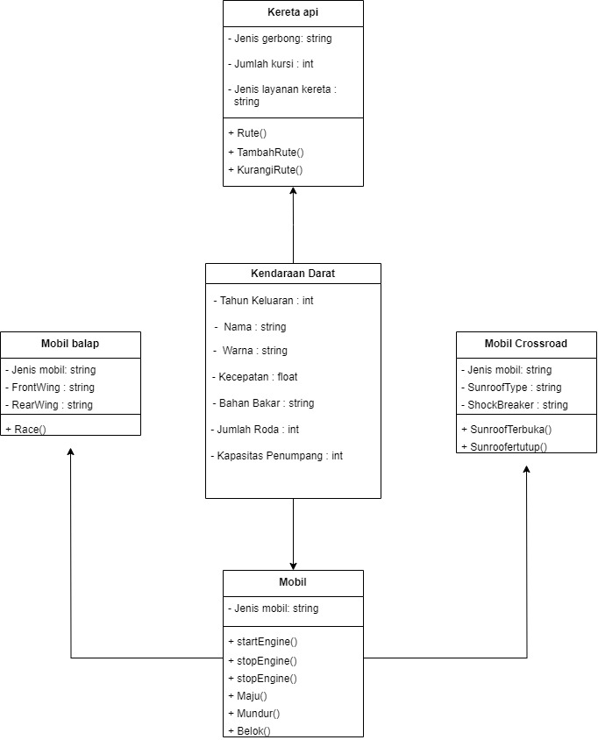
Diagram UML
Terdapat kelas induk yang Bernama Kendaraan darat, yang mempunyai 2 kelas turunan yaitu kereta dan mobil
Dikelas kereta ini memiliki tambahan Gerbong, JumlahKursi, JenisLayananKereta, dan Rute
Dan dikelas mobil terdapat tambahan jenis mobil,startEngine, stopEngine, Maju, Mundur, dan Belok
Dikelas mobil balap ini terdapat tambahan FrontWing dan RearWing
Dan terahir di kelas mobil crossroad memiliki tambahan yaitu SunroofType dan ShockBreaker

Slide 3
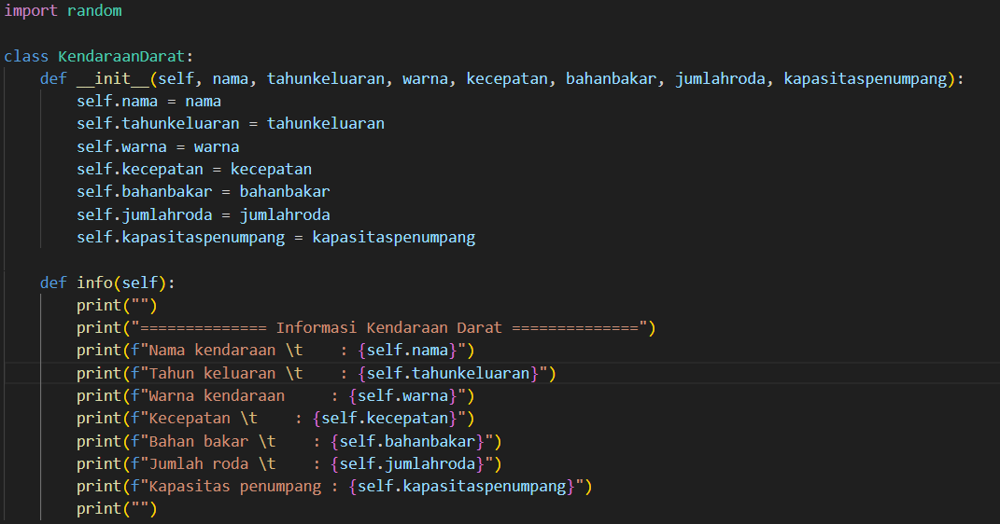
CODE PROGRAM

Slide 4
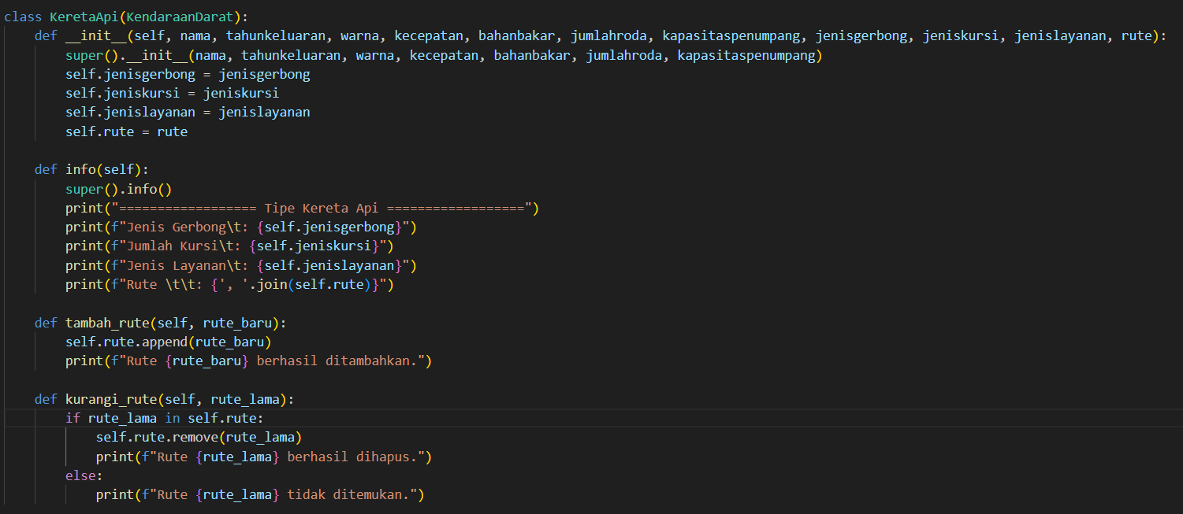
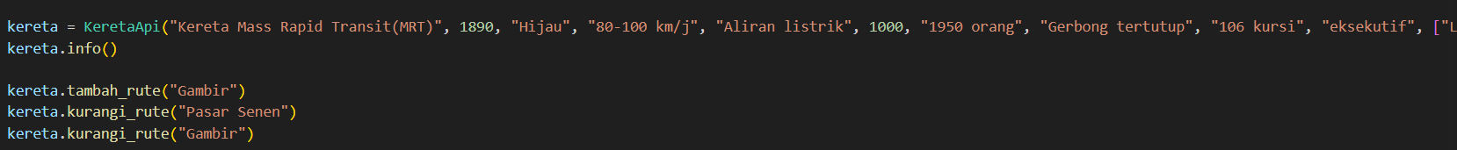
CODE PROGRAM

Slide 5
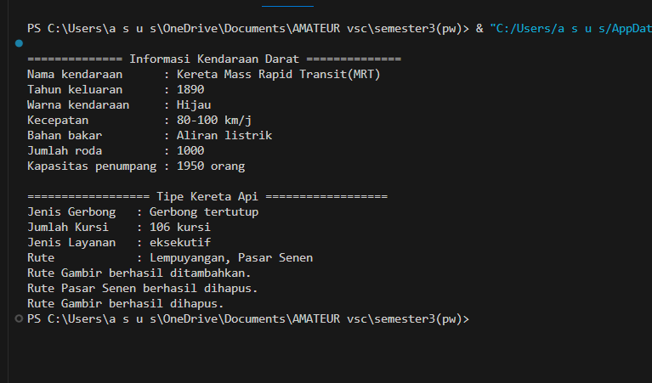
OUTPUT

Slide 6
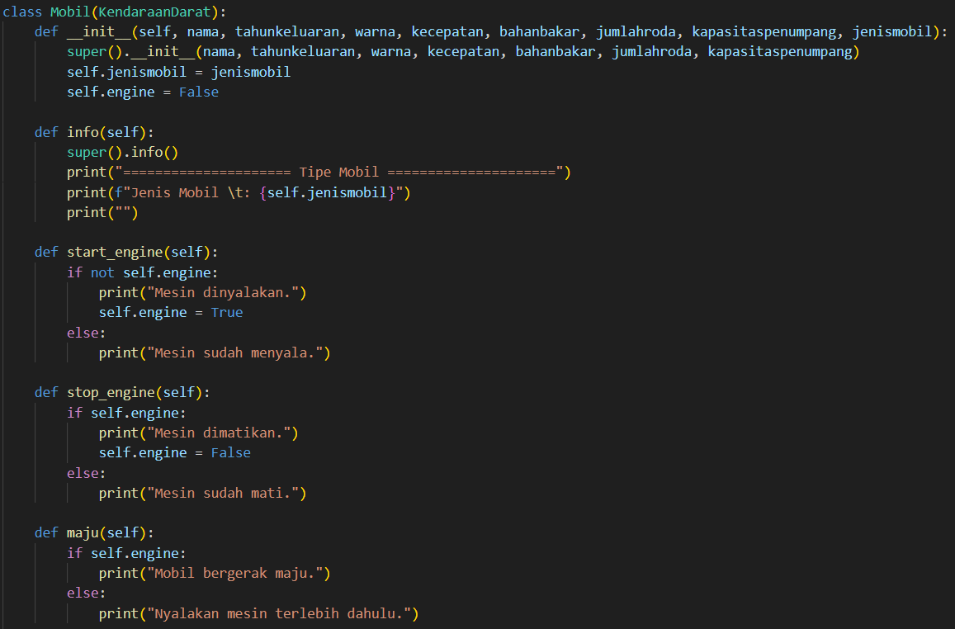
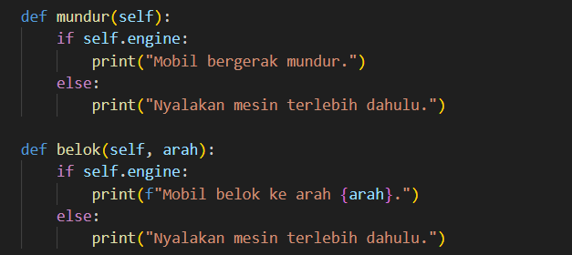
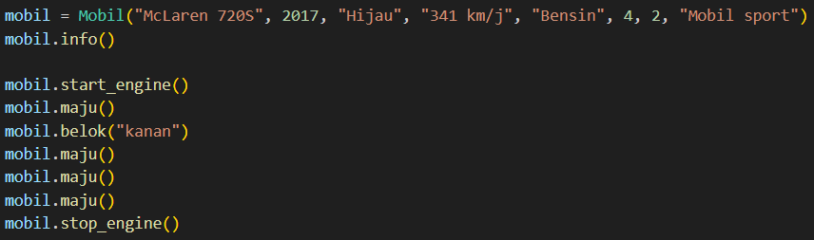
CODE PROGRAM

Slide 7
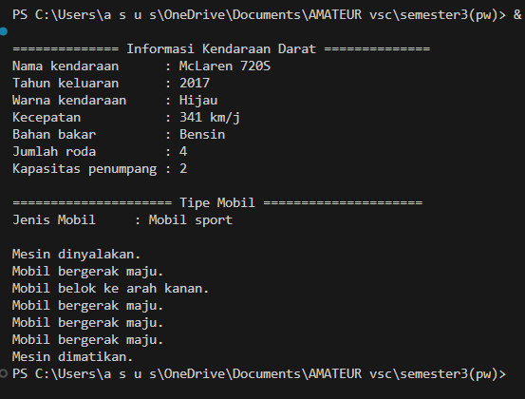
OUTPUT

Slide 8
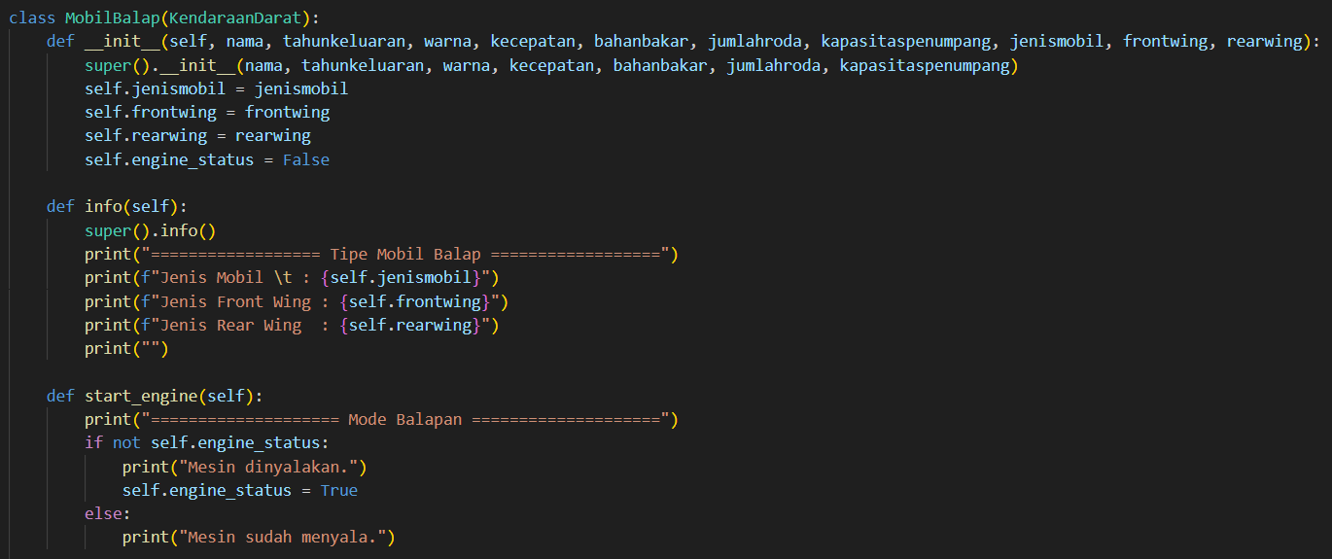
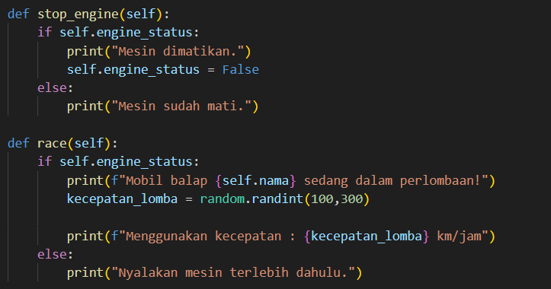
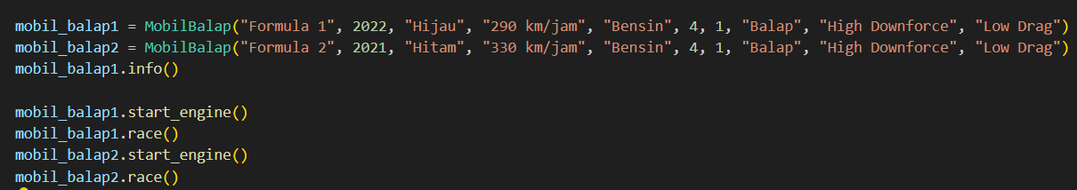
CODE PROGRAM

Slide 9
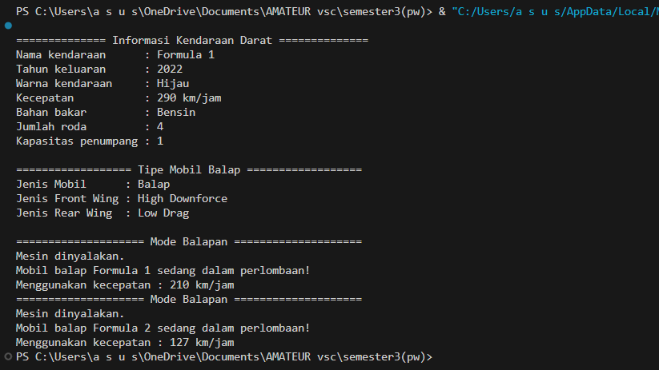
OUTPUT

Slide 10
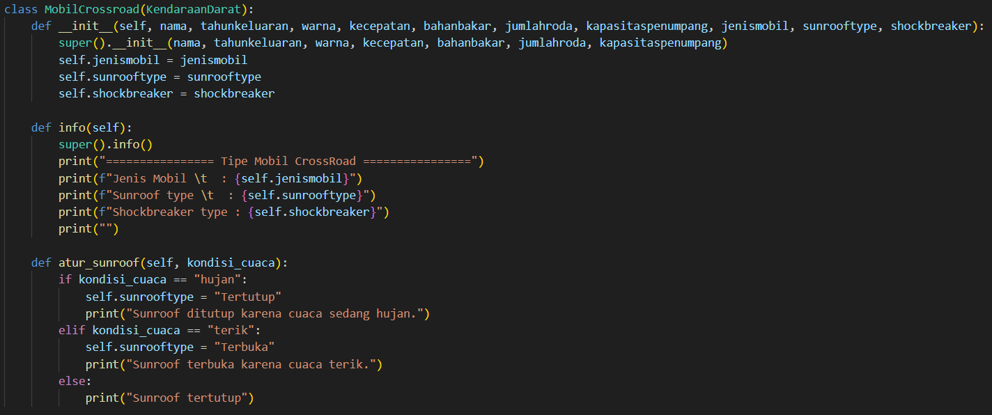
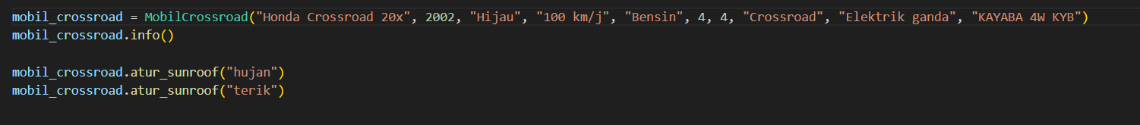
CODE PROGRAM

Slide 11
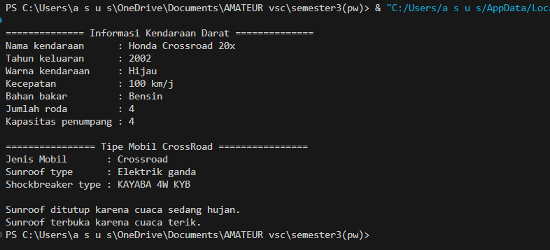
OUTPUT

Slide 12
Thank You!
MUHAMMAD IQBAL RAVELINO
NPM
5220411256

